Slide 1
如何撰写本科生毕业论文

Slide 2
毕业论文的重要性
完成毕业论文是每个大学生毕业的基本条件。
毕业论文是检验大学四年学习的最好方式。
毕业论文的写作其实大多数是一个从无到有的创造过程，我们今后工作中的业务、专业，无论和现在的论文有多大的关系，至少其工作步骤、模式、论文写作的格式等是一样的，所以能在老师的专业指导下完成一点东西不是更加好吗？

Slide 3
论文题目
题目是论文内容的高度概括。
能大体反映出作者研究的方向、成果、内容、意义。
如：基于J2EE的学生宿舍管理系统的设计与实现

Slide 4
摘要
摘要是指摘录下来的要点，主要是表述论文的主要观点。
1.摘要。分成三段来写，第一段写研究的目的，第二段写用什么方法来做（****系统等），第三段写论文取得的结果和结论。
2.关键词。是反映论文主题概念的词或词组，一般是3-5个。
3.摘要中不要出现“本人” 、“我”等词语

Slide 5
英文摘要
英文摘要大多是互译的，也可以翻译得不一样，但中心要是一样的，毕竟论文是一份。所以表达的意思是一个。当然不一定要一次一句的翻译。
建议不要超过一页。

Slide 6
第1章 绪 论
1.1 研究背景
研究背景即提出问题，阐述研究该课题的原因。研究背景包括理论背景和现实需要。可综合所选题目的相关学科对它的影响来说。
1.2 研究意义
是指这个东西在当下还不行,就诸多不足而言还存在着研究的价值和意义,在某些方面可以改进

Slide 7
第1章 绪 论（续）
1.3 国内外研究现状
要先把从网络上和图书馆收集和阅读过的与所写毕业论文选题有关的专著和论文中的主要观点归类整理，找出课题的研究开始、发展和现在研究的主要方向。
1.4 论文主要内容与结构安排
介绍论文主要的研究内容。

Slide 8
第2章 相关技术简介（可以不写）
介绍系统用到的相关技术（如JSP、PHP、J2EE等）。
注意这一章的重复率，要求用自己的话来写。
学校要求重复率不得高于30%。

Slide 9
第3章 系统分析
3.1 可行性分析
可以从技术可行性、经济可行性、运行可行性和操作可行性等四个方面对能否实现新系统目标进行可行性分析。
最后需要用一句总结性的句子描述系统可以开发。
3.2 系统功能需求分析
对××××系统功能进行分析，不用画系统功能模块图。

Slide 10
3.3 系统业务流程分析
对××××系统从业务流程方面分析，并画出系统业务流程图，而且文中所有的图必须有文字说明。
示例如下：

Slide 11
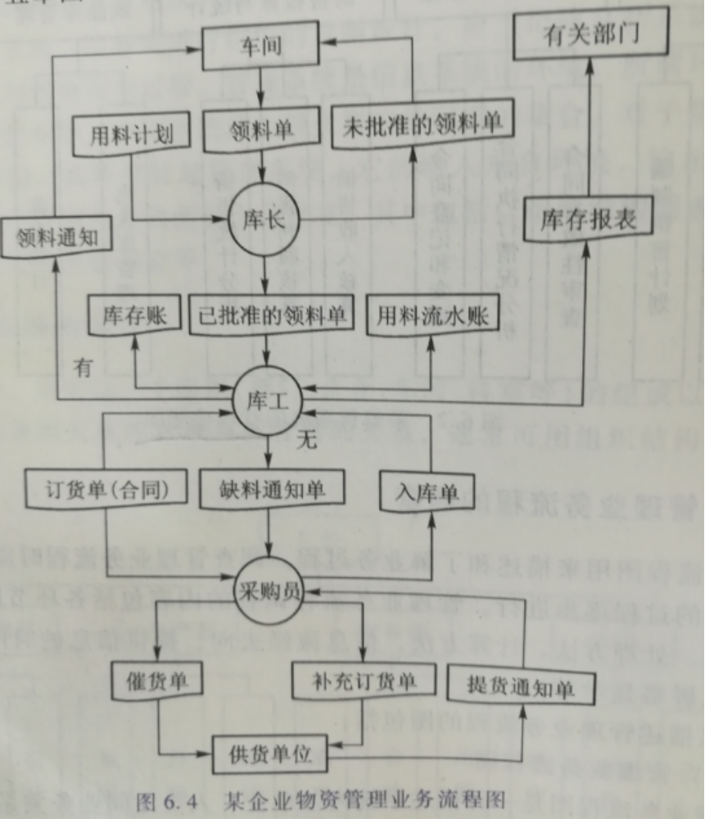

Slide 12
3.4 系统数据流程分析
对××××系统从数据流程方面进行分析，并画出系统数据流程图，可以分层画。

Slide 13
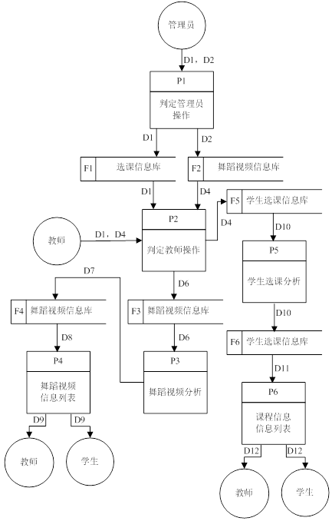

Slide 14
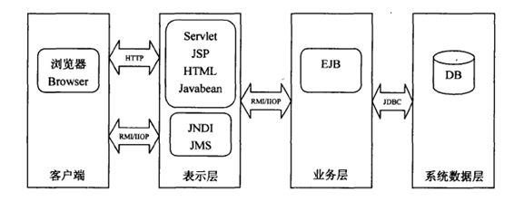
第4章 系统设计
4.1 系统体系结构设计
根据××××系统进行设计并画图。

Slide 15
4.2 系统功能模块设计
详细简述系统功能模块并画图。
4.2.1 ××××模块
子模块的说明，可以画图，也可以不画。
4.2.2 ××××模块
子模块的说明，可以画图，也可以不画。

Slide 16
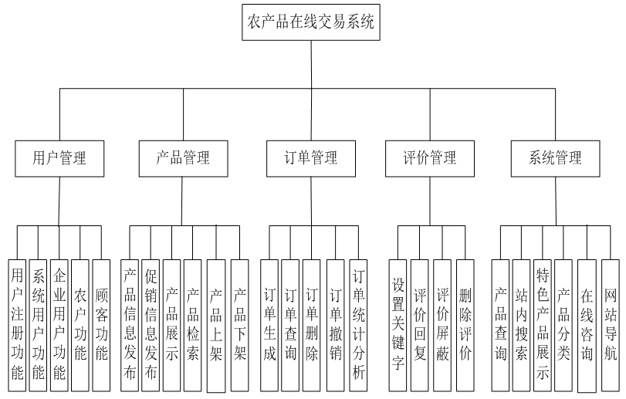

Slide 17
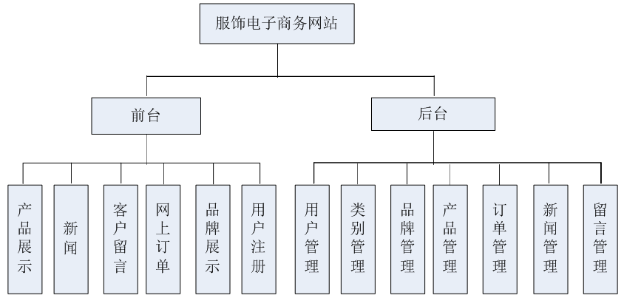

Slide 18
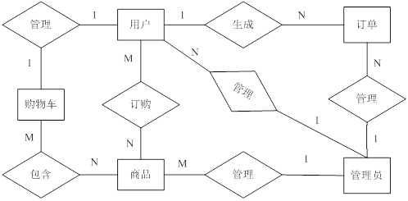
4.3 数据库设计
4.3.1 E-R图
实体联系有1：1，1：n和m:n三种。

Slide 19
4.3 数据库设计（续）
4.3.2 表结构设计
根据E-R图设计数据库表，注意表之间的联系。

Slide 20
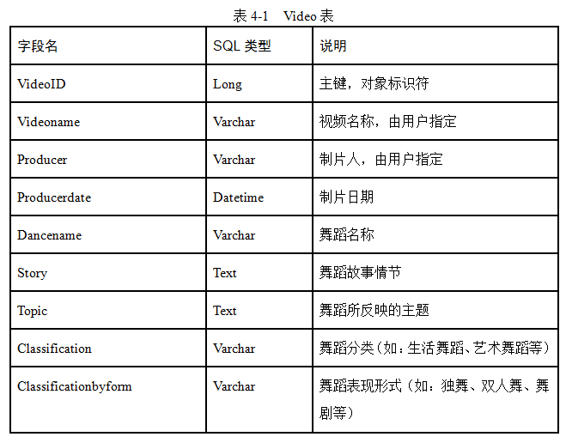

Slide 21
第5章 系统实现
5.1 开发环境的选择
包括软件环境和硬件环境。

Slide 22
第5章 系统实现（续）
5.2 系统功能实现
先介绍首页，再介绍前台各个子系统，然后介绍后台各个子系统。
可以这样来写，先介绍功能，再画功能模块流程图，然后是功能模块界面图，最后是核心代码。

Slide 23
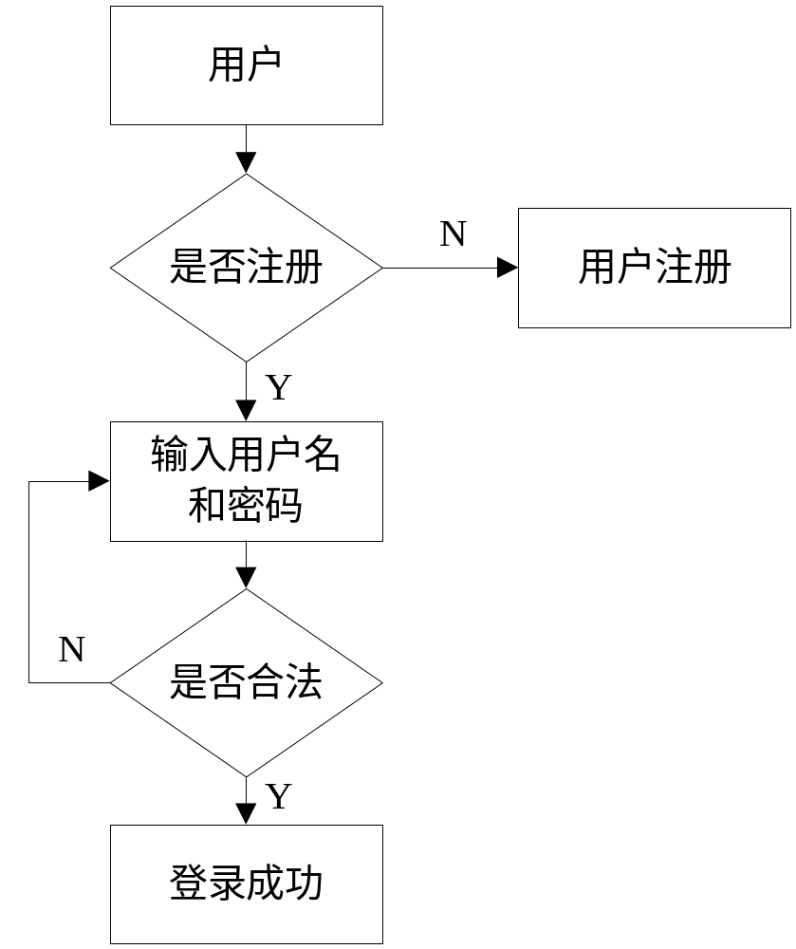
图5-1 用户登录流程图

Slide 24
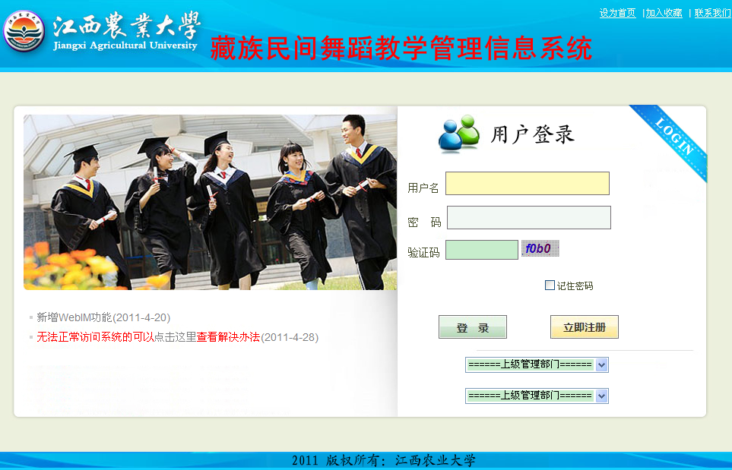

Slide 25
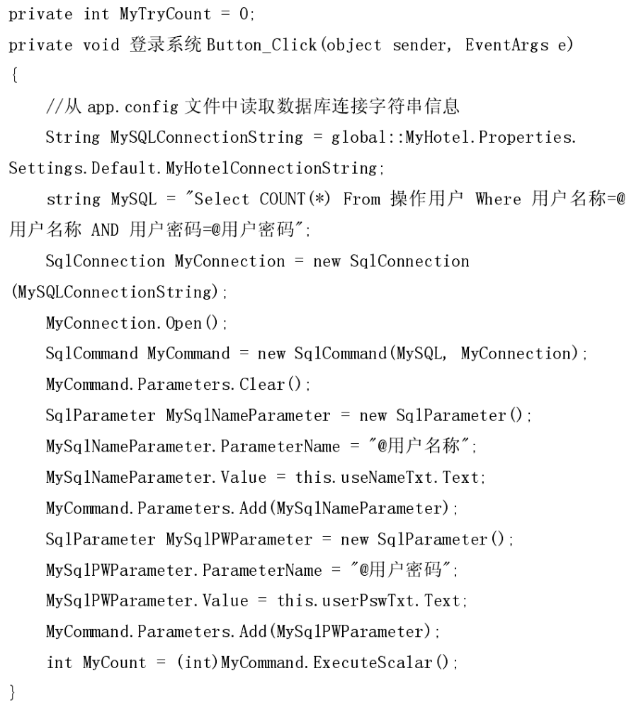

Slide 26
第6章 系统测试
要有实质性的内容，如果没有就不写。
6.1 测试环境、工具、方法
6.2 系统功能测试
6.3 系统性能测试

Slide 27
第7章 总结与展望
7.1 总结
分点总结，从技术、研究的内容、系统功能等方面进行总结。不要发感慨，不要出现“本人” 、“我”等词语
（1）
（2）
7.2 系统展望（可不写）
从系统完善等方面写

Slide 28
参考文献
不要列举很老的参考文献，参考文献要在文中以类似“[1]”的方式来标注。
需要有几篇最新（5年内）的参考文献。
[1] 章昊，高晶，杨静等.SQL Server 2008数据库原理及应用教程[M].清华大学出版社，2016，1.
[2] 杨一雄.网上书店系统的设计与实现[D].厦门：厦门大学，2014．

Slide 29
致谢
致谢一定要真实，不要写哪些浮夸的东西。例如：导师高屋建瓴，学术高超之类的。不需要浮夸，真实的就是真实的。
记得感谢家人。

Slide 30
关于页码
摘要、英文摘要和目录的页码是大写的罗马数字：I、II、III…。
正文的页码是小写的阿拉伯数字：1、2、3…

Slide 31
关于编号
按照如下顺序对正文中内容进行编号：
一、
（一）
1.
（1）
①

Slide 32
关于论文格式
论文格式（如文字大小、行间距等）参阅学院的规定。

Slide 33

谢谢大家!

